Slide 1

Методическая разработка
Интеллектуальная викторина-мастер класс

Slide 2
Викторина
Мастер класс
Мы - частица великой
России

Slide 3
Творческая группа
Астанина Т.А.
Лупова И.А.
Брицева М.С.
Шотт Е.В.

Slide 4




Цели:
Сформировать у воспитанников представления о родном крае, как частице великой России.

Slide 5
Участвующие родители с групп
Подснежник и Вьюнок (по 5 родителей)
Место проведения и используемое оборудование:
Музыкальный зал
Инт. доска
Картон
Клей
Ножницы
Прочие заготовки

Slide 6
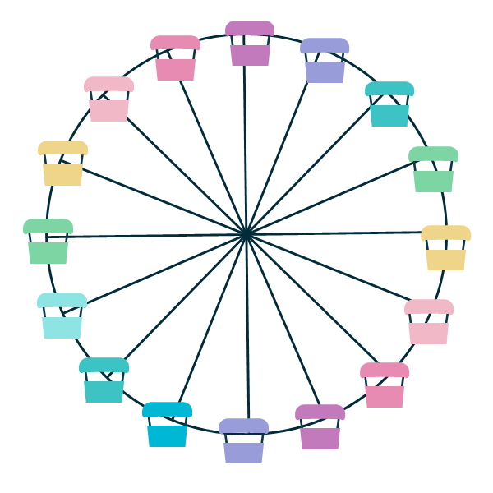
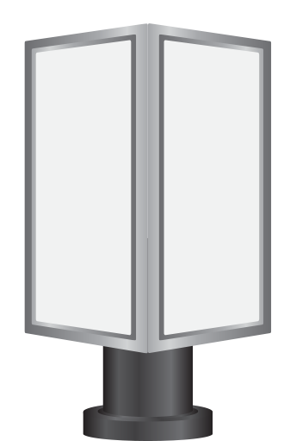
Колесо обозрения
Приглашаю
всех желающих полюбоваться проведением мероприятия на колесе обозрения.
Будет интересно!

Slide 7
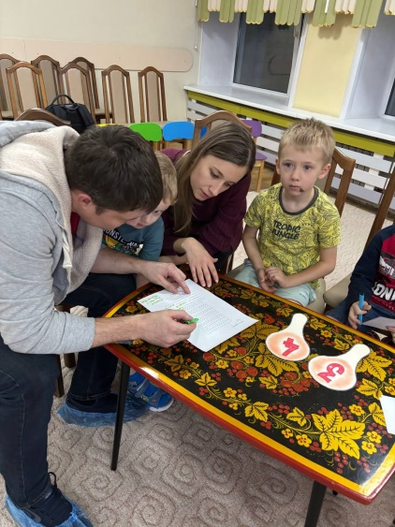
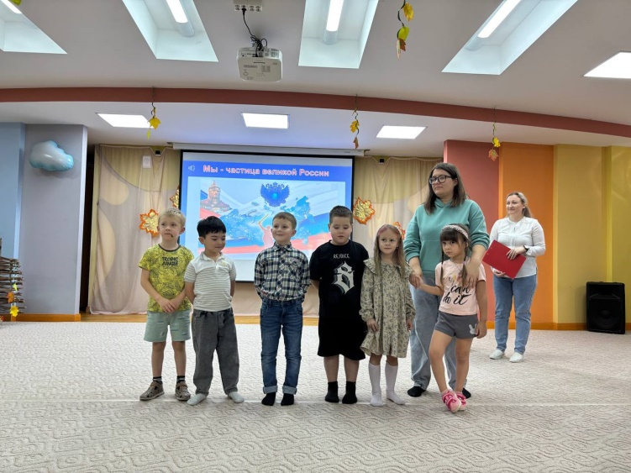
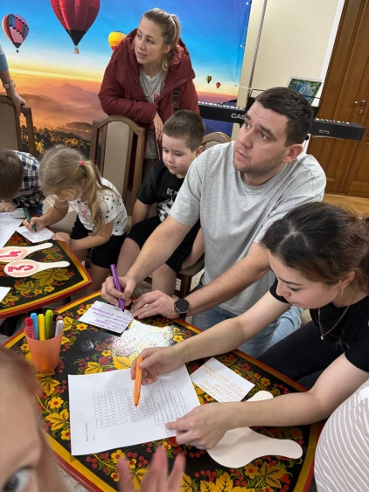
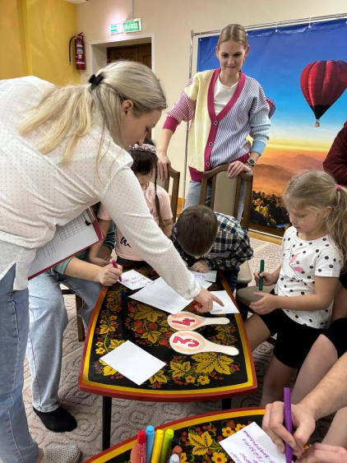
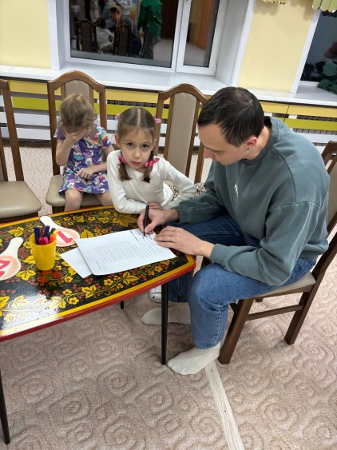
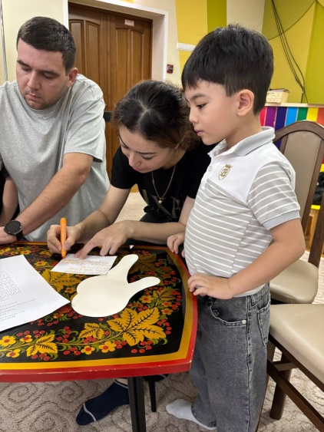
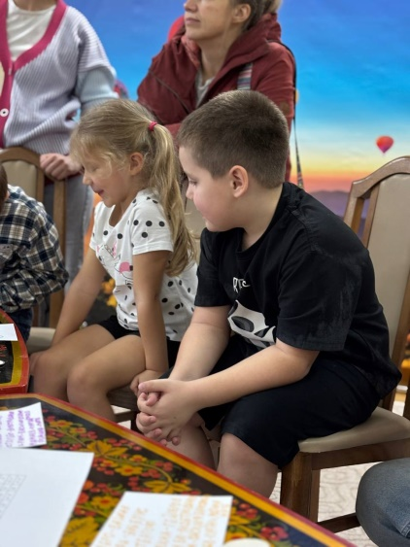
Интеллектуальная игра

Slide 8
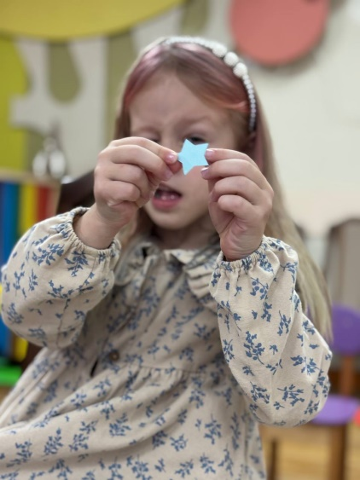
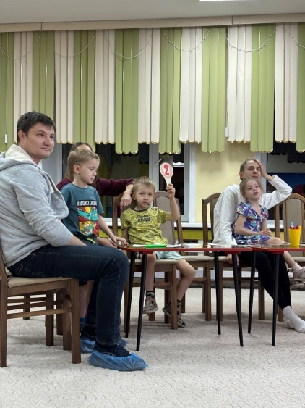
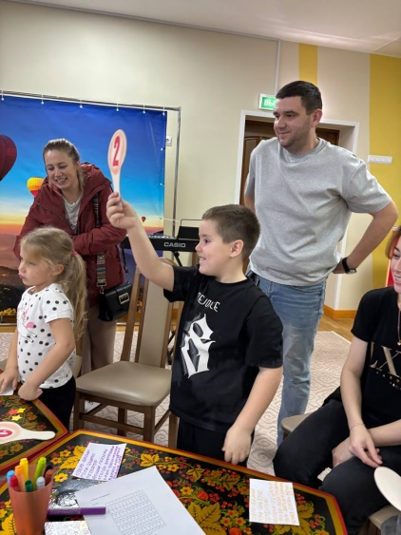
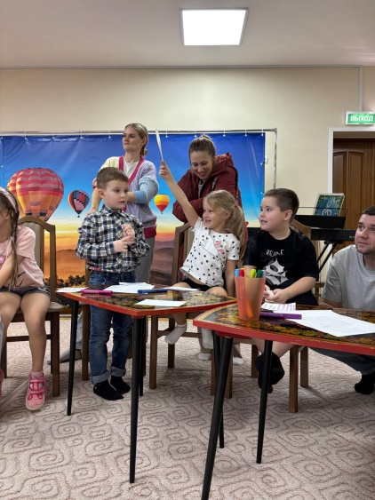
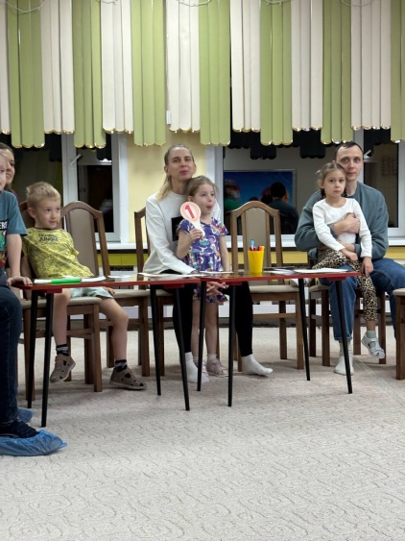
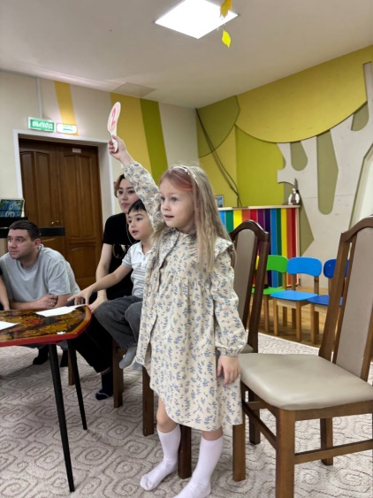
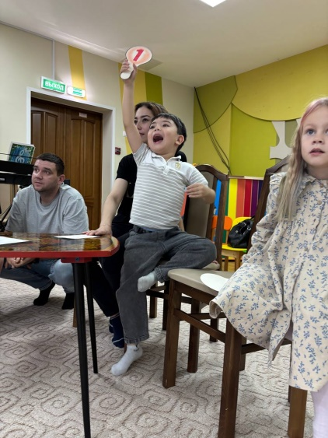
Ситуативная рефлексия

Slide 9
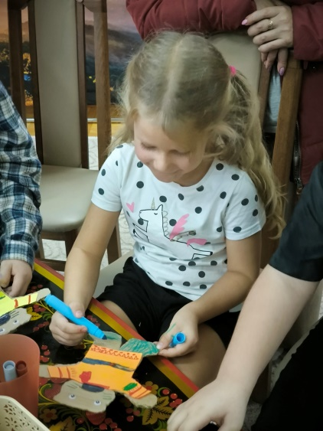
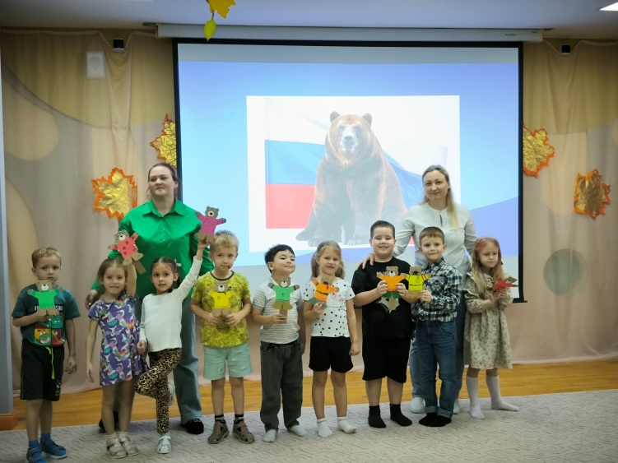
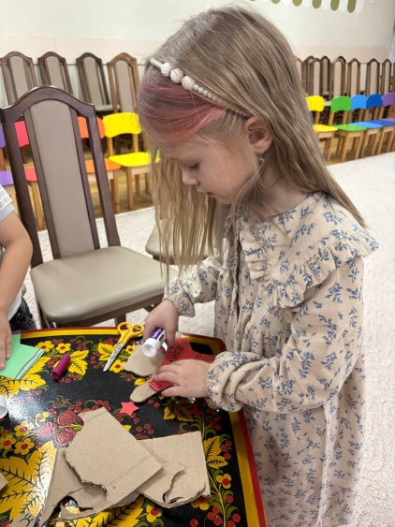
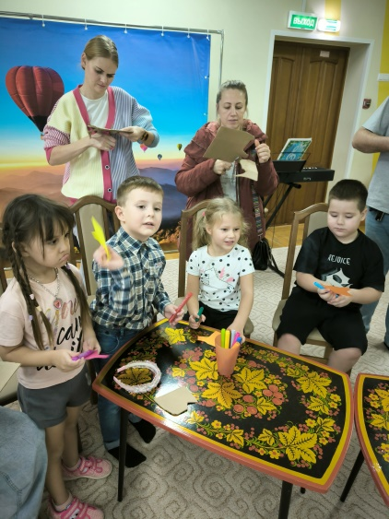
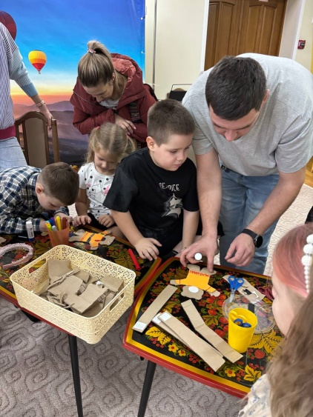
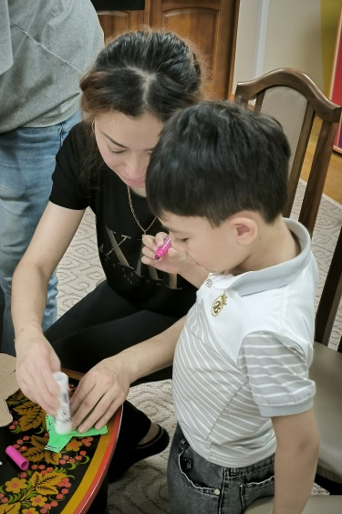
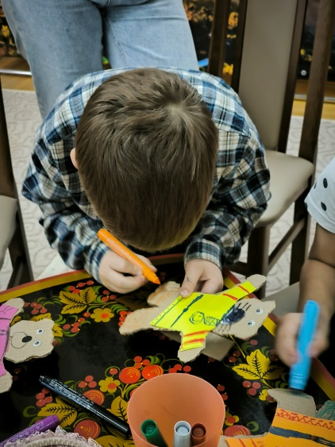
Мастер класс

Slide 10
Все дети на протяжении всего занятия были активны, с интересом отвечали на вопросы. Практическое задание было выполнено всеми, что говорит о благоприятной и комфортной атмосфере во время занятия.
Поставленную цель занятия: «Сформировать у воспитанников представления о родном крае, как частице великой России» считаем реализованной.

Slide 11
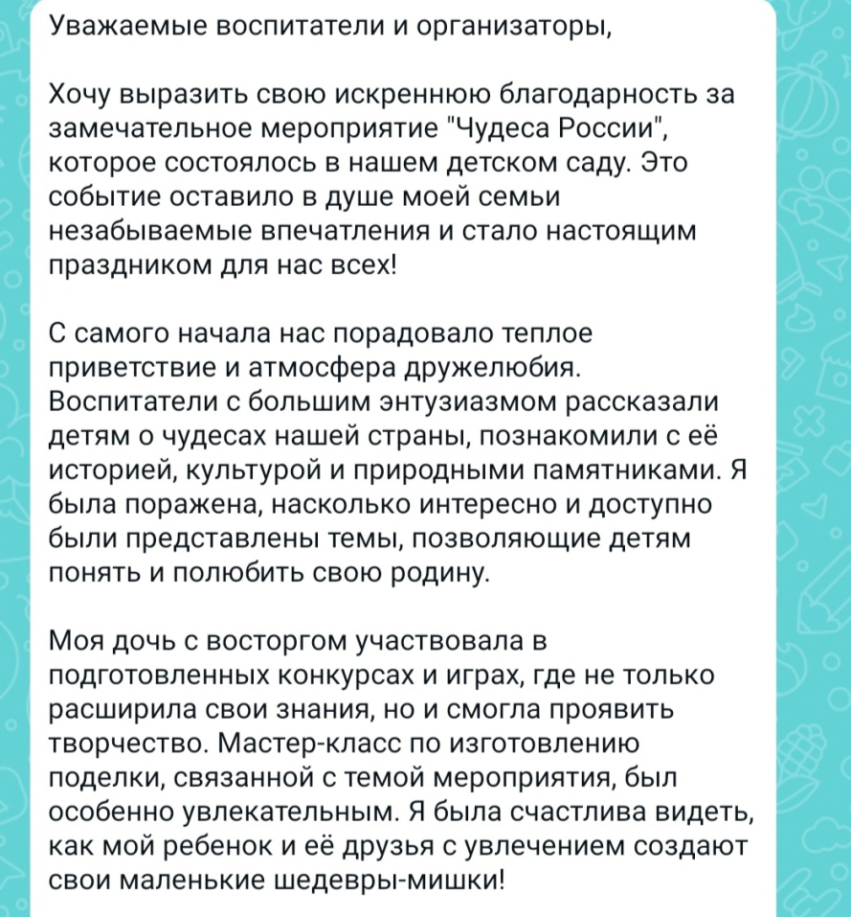
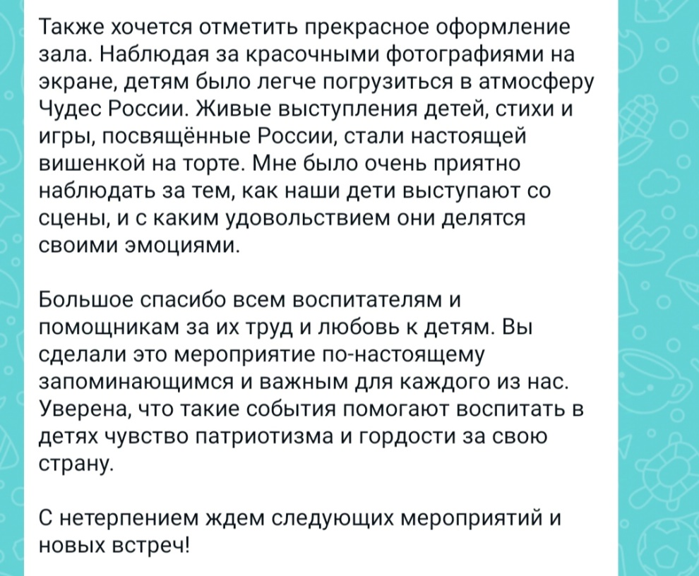
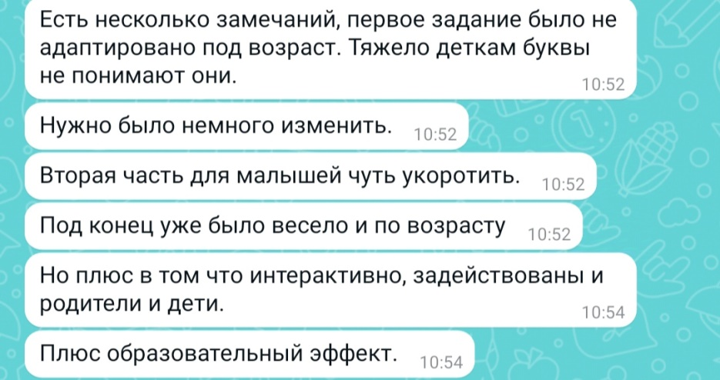
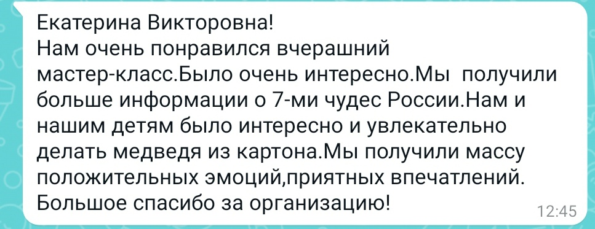
Отзывы и пожелания от родителей

Slide 12
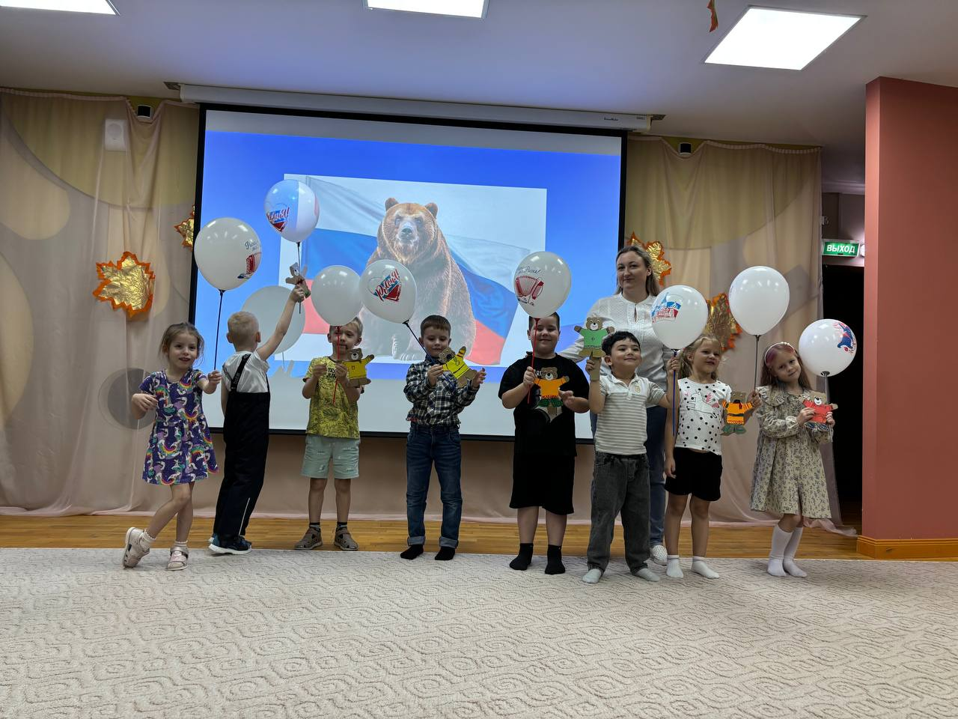

Спасибо за ВНИМАНИЕ

